Slide 1
КОЛЛЕГИЯ КОМИТЕТА ПО ФИЗИЧЕСКОЙ КУЛЬТУРЕ И СПОРТУ МУРМАНСКОЙ ОБЛАСТИ
21 сентября 2017 года
г. Кировск

Slide 2
Повестка дня
1. О развитии зимних базовых видов спорта Мурманской области. О состоянии и перспективах развития зимних базовых видов в муниципальном образовании г. Кировск.
Докладчик: И.о. начальника отдела спортивно массовой работы и спорта высших достижений Комитета по ФКиС МО Егорова Роза Алексеевна. Председатель комитета образования, культуры и спорта администрации г. Кировска Грецкий Андрей Николаевич.
2. Обеспечение поэтапного доступа негосударственных организаций к предоставлению услуг в социальной сфере, финансируемых из бюджетных источников.
Докладчик: Заместитель начальника отдела организационно-аналитической работы Комитета по ФКиС МО Богданов Владимир Валентинович.
1

Slide 3
ЭТАПЫ И ПЕРСПЕКТИВЫ БЮДЖЕТНОЙ РЕФОРМЫ
Государство – монополист
ПОТРЕБИТЕЛЬ УСЛУГИ БЮДЖЕТНОЕ УЧРЕЖДЕНИЕ
Государство – заказчик услуги
ПОТРЕБИТЕЛЬ
УСЛУГИ
БЮДЖЕТНОЕ УЧРЕЖДЕНИЕ
НЕКОММЕРЧЕСКАЯ ОРГАНИЗАЦИЯ
БИЗНЕС
Ключевые направления II этапа реформы:
1
повышение эффективности работы государственных и муниципальных учреждений, оптимизация бюджетной сети
социальная сфера в новом формате будет эффективна только при активном участии муниципальных органов власти
2
внедрение конкурентных механизмов оказания услуг
с 2019 года будет отменен коэффициент выравнивания, покрывающий необоснованную разницу в затратах учреждений; из бюджета не смогут финансироваться затраты на неиспользуемое недвижимое имущество
с 2017 года из базового перечня Минфина России будут исключены услуги и работы, оказываемые исключительно в интересах органа-учредителя, а также услуги и работы, оказание (выполнение) которых не установлено НПА
2

Slide 4
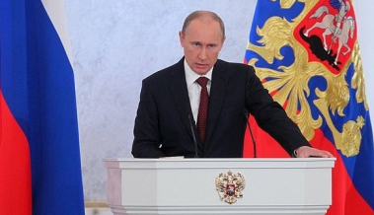
ВНЕДРЕНИЕ КОНКУРЕНТНЫХ МЕХАНИЗМОВ
ОКАЗАНИЯ УСЛУГ
Бюджетное послание Президента России В.В.Путина
Удельный вес негосударственных поставщиков услуг (работ) в общем количестве поставщиков услуг (работ) всех форм собственности запланирован на 2017 год 12%, на 2018 год 15%
Стандарт развития конкуренции
утв. распоряжением Правительства РФ № 1738 от 05.09.2015
Комплекс мер по обеспечению доступа НКО к бюджетным средствам на предоставление социальных услуг
утв. заместителем Председателя Правительства РФ О.Ю. Голодец № 3468п-П44 от 23.05.2016
Дорожная карта «Поддержка доступа негосударственных организаций к предоставлению услуг в социальной сфере»
утв. распоряжением Правительства РФ № 1144-р от 08.06.2016
Разработан проект Федерального закона
«О государственном (муниципальном) заказе на оказание государственных (муниципальных) услуг в социальной сфере»
Задачи:
1
адаптировать учреждения к работе в конкурентных условиях
2
подготовить предпринимательское сообщество и НКО к частичному замещению государственных и муниципальных услуг
3

Slide 5
НАПРАВЛЕНИЯ РАБОТЫ НА МУНИЦИПАЛЬНОМ УРОВНЕ
1
провести анализ действующих на территории муниципалитета негосударственных организаций (НКО и бизнеса)
2
определить перечень услуг и мероприятий, выводимых на конкурентные механизмы финансирования
3
определить оптимальный механизм конкурсного финансирования
4
определить пул участников – муниципальных учреждений, а также НКО и предпринимателей для совместной пошаговой отработки конкурсных процедур
5
организовать диалоговое взаимодействие со всеми участниками процесса
Приоритетные проекты в сфере физической культуры и спорта:
Привлечение негосударственных (немуниципальных) организаций к организации и проведению мероприятий в сфере физической культуры и спорта на территории региона, финансируемых из бюджетных средств
4

Slide 6
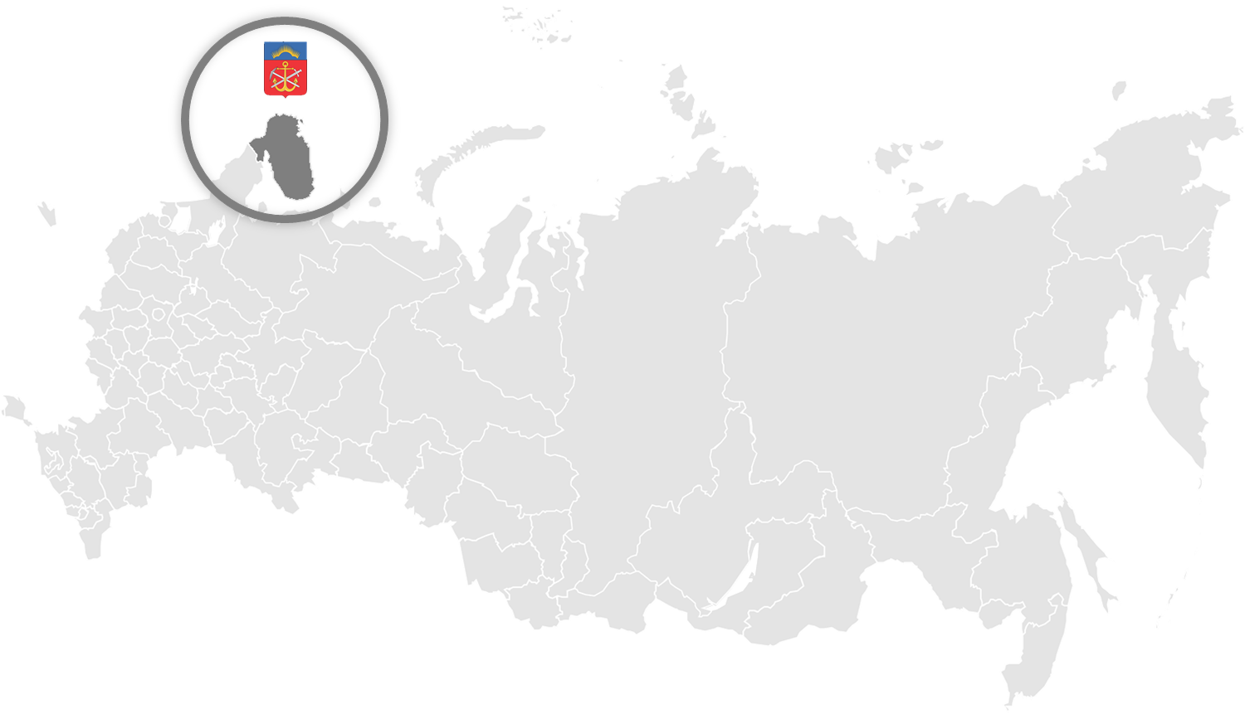
21.09.2017, г. Кировск
БЛАГОДАРЮ ЗА ВНИМАНИЕ!
заместитель начальника отдела организационно-аналитической работы
Богданов Владимир Валентинович

Slide 7
Повестка дня
3.Разное
3.1.Постановление Правительства РФ от 18 апреля 2014 г. № 353 «Об утверждении Правил обеспечения безопасности при проведении официальных спортивных соревнований».
Докладчик: Заместитель начальника отдела организационно-аналитической работы Комитета по ФКиС МО Богданов Владимир Валентинович.
3.2.Правила предоставления и расходования субсидий из областного бюджета бюджетам муниципальных районов (городских округов) Мурманской области на софинансирование капитального ремонта спортивных объектов, находящихся в муниципальной собственности.
Докладчик: Начальник отдела организационно-аналитической работы Комитета по ФКиС МО Афанасьев Герман Михайлович.
3.3 Предоставление данных по форме федерального статистического наблюдения 1 - ФК.
Докладчик: Начальник отдела организационно-аналитической работы Комитета по ФКиС МО Афанасьев Герман Михайлович

